Slide 1


لنقف معاً من أجل السلام
أهلاً بكم في العرض التقديمي الرسمي ليوم الذكرى العالمي 2021
بالإمكان إزالة الشرائح التي لا تحتاجونها، الرجاء إلقاء نظرة على قسم الملاحظات للمزيد من الإرشادات والتعليمات.

Slide 2
مضمون الصفحة
أنشطة الوقوف معاً
41 – 45 | التفكير في السلام
46 – 48 | عملة الذاكرة
49 – 51 | أنشري السلام
52 – 55 | أشياء يمكن تغييرها
56 - 57 | تموجات السلام
الأنشطة النهائية
58 - 62 | وعدنا العالمي
مقدمة
3-6 | شرائح معلومات القائدة
7-8 | تمويل يوم الذكرى
9-11 | مخرجات التعلم
12 | كيفية الحصول على شارة يوم الذكرى
أنشطة كوني قوية
14-17 |  | لغز السلام
18-20 |  | الديكور
21-28 |  | إمكاناتك الفريدة
أنشطة الوقوف
30-33 |  | من تسبب بالخلاف
34-39 |  | بناة السلام من النساء

Slide 3
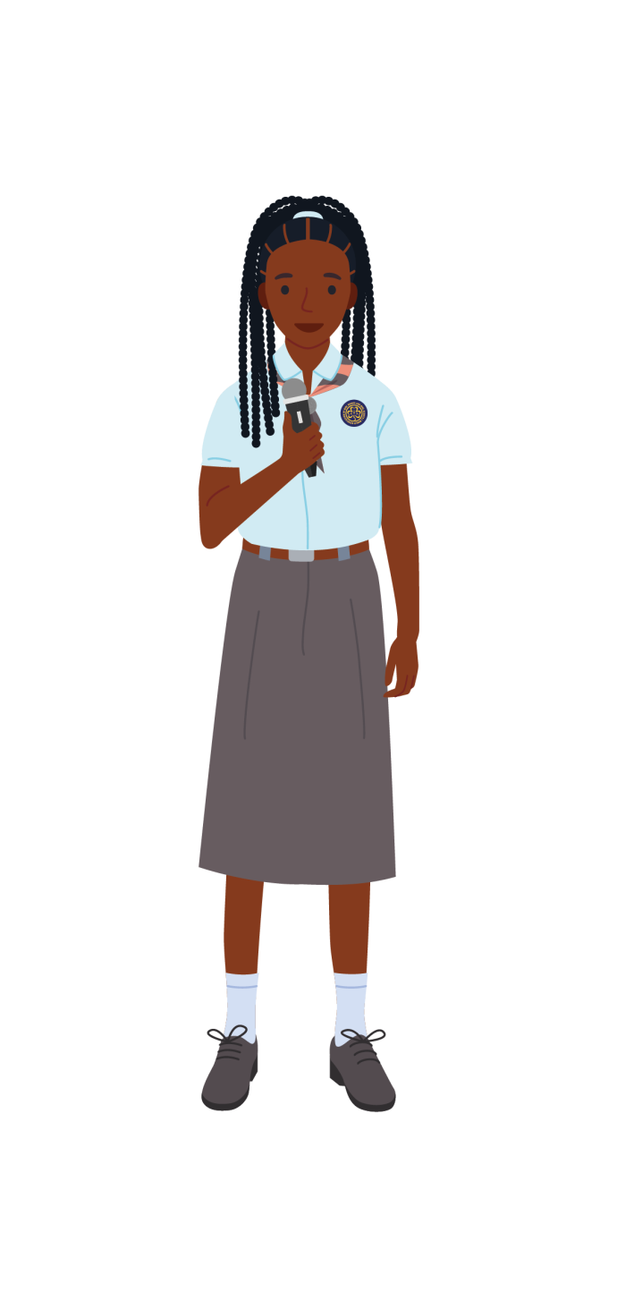


لنقف معاً من أجل السلام
شكراً لكم لتحميل العرض التقديمي حول ' الوقوف معاً من أجل السلام'
يمكنك استخدام هذا العرض التقديمي وحزمة أنشطة يوم الذكرى العالمي للعام 202 للوقوف معاً إلى جانب 10 ملايين مرشدة لنشر السلام وإيجاده في حياتنا وعالمنا.
صممت الأنشطة في هذا العرض التقديمي من أجل خلق فرص لممارسة القيادة بما يتماشى مع نموذج القيادة للمرشدات وفتيات الكشافة .
اختاري ثلاثة أنشطة تريدين اكمالها مع حذف ماتبقى من الشرائح كما هو مناسب. تذكري أن تقومي بالبحث عن شرائح "معلومات القائدة" وقسم الملاحظات أدناه للحصول على تعليمات القائدة.
Notes:
(اختياري)
صممت هذه الصفحة لمعلومات القائدة فقط

Slide 4
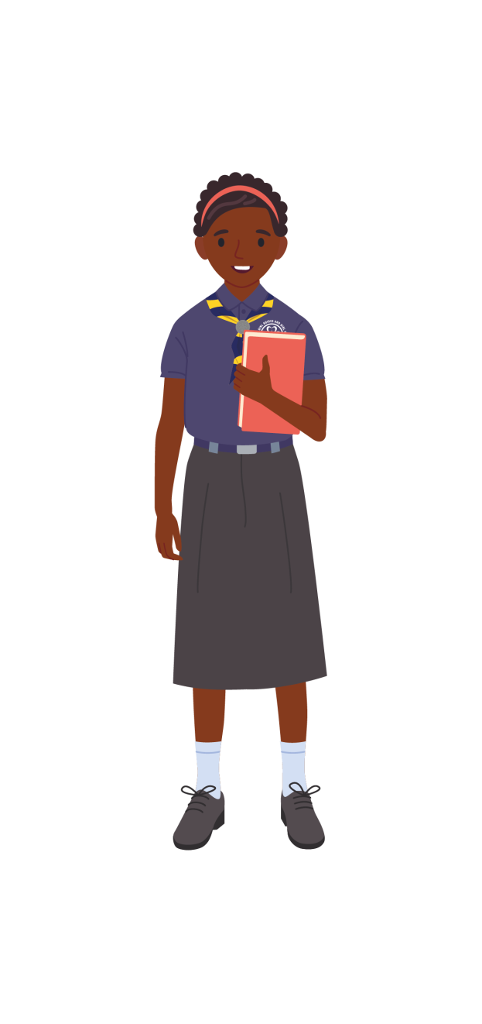
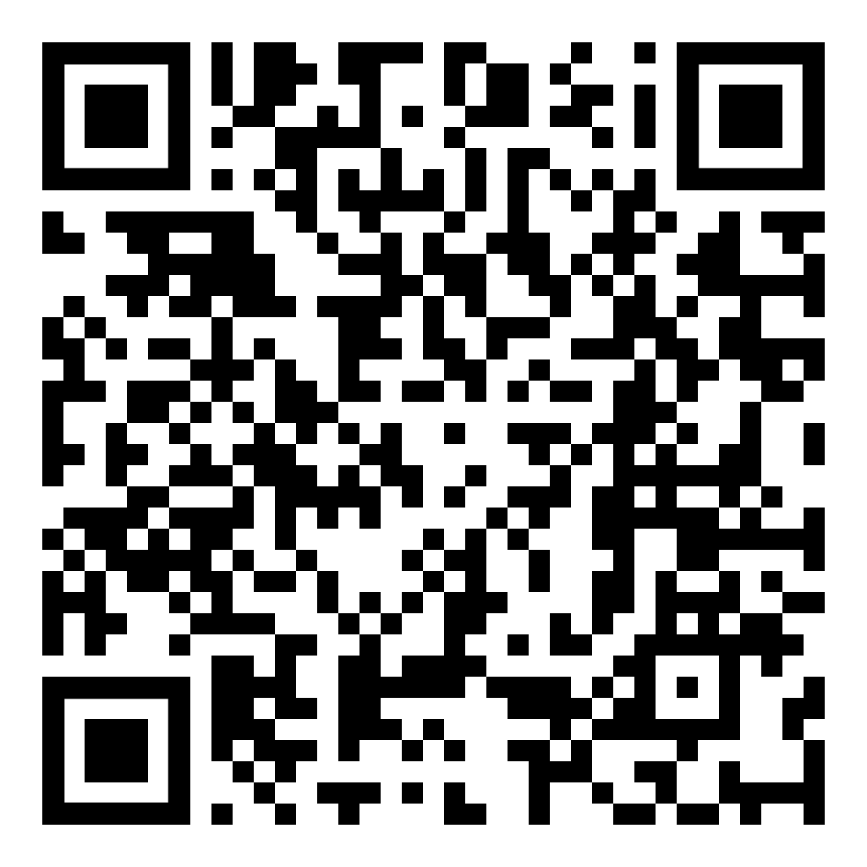
كيفية استخدام هذا العرض
قمنا بتجميع بعض الأنشطة من الحزمة الكاملة في هذا العرض التقديمي. تم اعتماد الأنشطة التالية لتقديمها عبر الإنترنت
تذكري أن تقومي باعتماد أنشطة على نطاق أوسع بحسب ما يتناسب مع احتياج مجموعتك
للتعرف على المزيد من الأنشطة، يمكنكم الإطلاع على الحزمة الكاملة للأنشطة.
امسحي رمز الاستجابة السريعة هذا ضوئيًا لعرض بطاقات النساء صانعات سلام.
https://www.wagggs.org/ar/resources/world-thinking-day-2021-activity-pack/
Notes:
(اختياري)
صممت هذه الصفحة لمعلومات القائدة فقط
You can choose to read this to your group at the start of the activity rather than showing the slide – this will depend of the reading levels of the girls in your group.

Slide 5

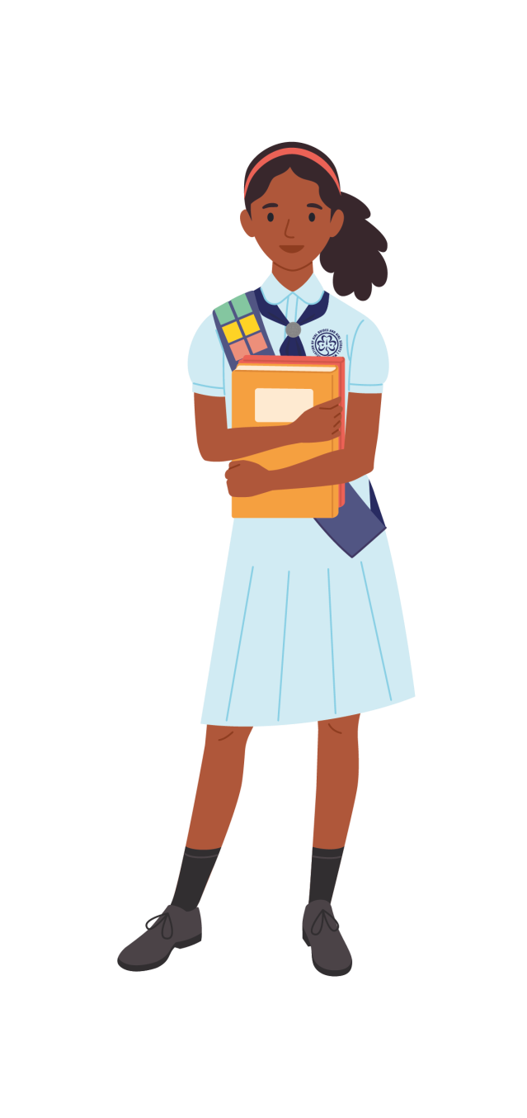
أهم النصائح
امنحي الفرصة للجميع ليتولى القيادة
  1.قومي بإشراك كل المجموعة في اختيار الأنشطة التي سيقومون بها وكيفية استكمالها.
2. لنشجع وندعم بعضنا البعض لأخذ زمام المبادرة في التخطيط والتيسير / سرد نشاط حيثما أمكن ذلك.
3. استخدمي الأنشطة لخلق مساحات للتأمل والمحادثة حول بناء السلام.
Notes:
(اختياري)
صممت هذه الصفحة لمعلومات القائدة فقط
You can choose to read this to your group at the start of the activity rather than showing the slide – this will depend of the reading levels of the girls in your group.

Slide 6
خلق مساحة شجاعة
أهم النصائح
اذكري صراحةً أن مساحتك آمنة لجميع الراغبين في المشاركة.
كمجموعة، قوموا بوضع خطوط إرشادية واضحة لتعزيز الاحترام والانفتاح للجميع والاتفاق على كيفية التزام المجموعة بهذه الإرشادات.
شددي على أهمية السرية.
كوني على دراية بأن الذي يحدث في مجتمعك وفي العالم قد يؤثر على أعضاء مجموعتك.
ضعي في اعتبارك نهج التيسير الخاص بكِ للتأكد من أن جميع الأصوات لديها مساحة لسماعها.
كوني مستعدة لتكييف برنامجك. إذا كانت المجموعة مستغرقة في مناقشة ومحادثة قوية، فلا بأس من تغيير الخطط، بحيث يكون لديهم المزيد من الوقت للعمل من خلال تلك المحادثة.
تجنبي التعميم عند الحديث عن قضايا مختلفة.
خططي لكيفية دعم أعضاء المجموعة للتحدث أو طلب الدعم إذا لم يشعروا بالأمان وأبلغي المجموعة بذلك.
Notes:
تذكير:
عند تيسير “الوقوف معًا من أجل السلام” ، من المهم إنشاء مساحة آمنة تشعر فيها المشاركات بأنهن تستطعن أن تتحلين بالشجاعة ، وأن تخرجن من مناطق راحتهن، وأن تستمعن حقًا إلى قصص بعضهن البعض، وأن يثقن في الآخرين لسماعها. يمكنك استخدام العديد من الطرق المختلفة لهذا الغرض. بعض الأشياء التي قد ترغبين بأخذها بعين الاعتبار:

Slide 7

صندوق دعم يوم الذكرى العالمي
منذ عام 1932، تحتفل الملايين من المرشدات وفتيات الكشافة حول العالم بيوم الذكرى العالمي من خلال جمع التبرعات.
إنها طريقة لتقدير الفرص التي توفرها المرشدات وفتيات الكشافة ومن ثم إعطاء المزيد من الفتيات حول العالم الفرصة ليصبحن مرشدات وفتيات كشافة.
في عام 1932 قالت السيدة أولاف بادن باول:
"هناك مليون منا. لست جيدة في الحساب ولن أقوم بأي حسابات قد لا تتحقق. لكن فلسًا أو سنتان أو أربعة أنَز أو ما يكفي من السنتيم أو غروشن أو هيلر أو فيلر أو معدن لتحقيق نفس القيمة، ليس مبلغًا هائلاً، لا سيما عندما يتم توفيره أو كسبه وإعطائه بيد لديها الرغبة في العطاء".

Slide 8


صندوق دعم يوم الذكرى العالمي
إجمعي
ساهمي في الصندوق وأكملي نشاط صندوق يوم الذكرى العالمي لهذا العام "عملة الذاكرة".
إرسلي
لقد جمعتي، ماذا بعد؟ لديكِ خياران لإرسال تبرعاتك إلى الجمعية العالمية للمرشدات وفتيات الكشافة:
جمعيتك الوطنية - اتصلي بهم أولاً. تقوم العديد من الجمعيات الوطنية بجمع التبرعات لإرسالها إلى الجمعية العالمية للمرشدات وفتيات الكشافة.
مباشرة إلى الجمعية العالمية للمرشدات وفتيات الكشافة - يمكنك التبرع عبر الإنترنت أو عن طريق شيك أو بطاقة الائتمان أو التحويل المصرفي أو تحويل الأموال عبر الإنترنت: bit.ly/WTDFund
كانت السنة الماضية صعبة بشكل خاص على مجموعات المرشدات وفتيات الكشافة في جميع أنحاء العالم.
ساعد صندوق يوم الذكرى العالمي في إبقاء المرشدات وفتيات الكشافة على تواصل عبر الإنترنت عندما لم يتمكن الكثير منا من الاجتماع وجهًا لوجه.
بمجرد أن نتلقى تبرعاتك، ستتلقىن بطاقة وشهادة خاصة بيوم الذكرى العالمي "شكرًا لكِ" كطريقة لإظهار تقديرنا لكل عملك الشاق.

Slide 9



لنقف معاً من أجل السلام
للأصغر سناً
ستساعدنا هذه الأنشطة عبر الإنترنت على:
قفي قوية
افهمي كيف يمكننا جميعًا بناء السلام.
قفي
فكري في الأشياء التي نقوم بها وهي سلمية للغاية، والأشياء غير السلمية.
لنقف معاً
اتخذي إجراءات لجعل الناس من حولنا مرحب بهم وفي سلام.
Notes:
(اختياري)
صممت هذه الصفحة لمعلومات القائدة فقط
يمكنك قراءة هذا لمجموعتك في بداية النشاط بدلاً من عرض الشريحة - سيعتمد هذا على مستويات القراءة للفتيات في مجموعتك.

Slide 10
لنقف معاً من أجل السلام
للعمر المتوسطً
ستساعدنا هذه الأنشطة عبر الإنترنت على:
قفي قوية
افهمي ما يعنيه بناء السلام.
استكشفي الإجراءات التي يمكنك القيام بها والتي يمكن أن تؤدي إلى بناء السلام أو خلق الصراع.
قفي
تدرب على النظر إلى الموقف من منظور شخص آخر.
افهمي كيف يمكن لسلوكياتنا ومواقفنا أن تخلق السلام أو تعطله.
لنقف معاً
حددي اختياراتك المتجذرة في قيمك.
اتخذي الإجراءات نحو خلق مجتمع أكثر ترحيبا وسلاما.
Notes:
(اختياري)
صممت هذه الصفحة لمعلومات القائدة فقط
يمكنك قراءة هذا لمجموعتك في بداية النشاط بدلاً من عرض الشريحة - سيعتمد هذا على مستويات القراءة للفتيات في مجموعتك.

Slide 11
لنقف معاً من أجل السلام
للأكبر سناً
ستساعدنا هذه الأنشطة عبر الإنترنت على:
قفي قوية
افهمي ما يعنيه بناء السلام.
اكتشفي الأعمال التي يمكن أن تؤدي إلى الصراع أو السلام.
انظري كيف يمكننا أن نكون بناة سلام.
قفي
استكشف حالات الصراع من وجهات نظر مختلفة.
تكييف سلوكنا لحل الصراع وبناء السلام.
افهمي الرابط بين التمييز والإقصاء والسلام.
لنقف معاً
حددي اختياراتك المتجذرة في قيمك.
ضعي في اعتبارك التأثير المتضاعف لأفعالك، وكيف يمكن أن يؤثر ذلك على المجموعات المختلفة.
اتخاذ الإجراءات نحو خلق مجتمع أكثر ترحيبا وسلاما.
Notes:
(اختياري)
صممت هذه الصفحة لمعلومات القائدة فقط
You can choose to read this to your group at the start of the activity rather than showing the slide – this will depend of the reading levels of the girls in your group.

Slide 12
كيف تحصلين على شارتك
اخلقي مساحة شجاعة
حتى يتمكن الجميع من المشاركة والاستمتاع معًا.
الخطوة 2
أكملي نشاطًا واحدًا على الأقل من كل قسم:
قفي قوية - قفي – لنقف معا
الخطوة 3
أكملي نشاط "وعدنا العالمي“
وجددوا وعد المرشدات وفتيات الكشافة معًا
الخطوة 1

Slide 14
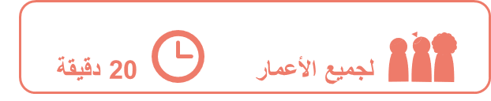
لغز السلام
(صفحة معلومات القائدة)
لنكن مستعدين
لنبقى آمنين
سنحتاج الآتي لهذا النشاط
ابدأوا في مجموعات صغيرة إذا اجتمعتم شخصيًا. يمكنكم التعبير عن أفكاركم بالصور و / أو الكلمات
كونوا حذرين عند استخدام المقص، وتأكدوا من حماية الملابس والطاولات في حالة استخدام الدهانات.
سيحتاج كل شخص إلى ورقة فارغة بنفس الحجم تقريبًا.
أقلام ملونة، أقلام تحديد، أقلام تلوين، إلخ.
قد ترغبون في الاستماع إلى بعض الموسيقى الملهمة أثناء عمل اللغز الخاص بكم!
Notes:
(اختياري)
صممت هذه الصفحة لمعلومات القائدة فقط

Slide 15


لغز السلام
نشاط
في مجموعات صغيرة، ناقشوا ما يعنيه السلام لكم.
ما هي المشاعر والأفكار والأماكن التي تتبادر إلى الذهن عندما تفكروا في السلام؟
السلام ليس غياب الحرب فقط، بل يعني الكرامة والأمان والرفاهية للجميع.
يختلف تعريف السلام من شخص لآخر ويمكن أن يتراوح من السعادة في أنفسنا ورؤية الوجوه المبتسمة لأحبائنا، إلى حل النزاعات داخل المجتمع وإنهاء العنف والممارسات الضارة في جميع أنحاء العالم.

Slide 16
لغز السلام
نشاط
حان الوقت الآن لإنشاء لغز السلام الخاص بكم
املئي قطعة الورق الفارغة بالكلمات والعبارات والرسومات التي توضح تعريفك الشخصي للسلام (الإجابة التي يمكنك الوصول إليها في الجزء الأول من النشاط).
ارفعي قطع الألغاز الخاصة بك على الشاشة بحيث تغطي الكاميرا بالكامل. ألقِ نظرة على اللوحة الجدارية الرقمية الرائعة التي صنعتها. هذا هو التعريف المرئي لمجموعتك للسلام!

Slide 17
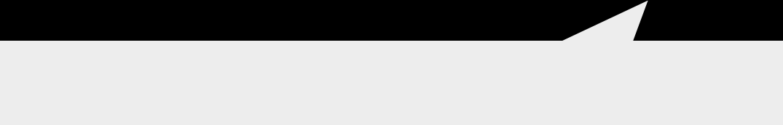
لغز السلام
لنتأمل!
اختاري أحد الأسئلة التالية وناقشيها.
ما مدى اختلاف الأفكار داخل مجموعتك؟
ما هي الأفكار الشائعة التي يمكنك رؤيتها؟
هل فهمتي أفكار وتعريفات السلام التي كانت مختلفة عن أفكارك؟
أي تعريف يعني أكثر بالنسبة لكِ، التعريف من الشريحة السابقة، أم تعريفك الشخصي؟ لماذا؟
كيف يمكنك إحياء هذه اللوحة الجدارية من خلال سلوكياتك وأنشطتك في المرشدات / فتيات الكشافة؟
Notes:
خطوات النشاط:
اختاري سؤالاً واحداً من المربع الأول للإجابة عليه، ومن ثم قومي بإجابة السؤال الموجود أسفل الصفحة:
"كيف يمكنكِ إحياء هذه اللوحة الجدارية من خلال سلوكياتك وأنشطتك في المرشدات / فتيات الكشافة؟" اكتبي هذه الأفكار وراجعيها عند التخطيط لبرنامج مجموعتك في وقت لاحق من العام.

Slide 18

فك الشفرة
(صفحة معلومات القائدة)
تم اقتباس هذا النشاط من منهج مؤسسة (Peace Jam)
لنكن مستعدين
سنحتاج الآتي لهذا النشاط
اختاري "مثال إعلامي" قبل بدء النشاط
اختيار أمثلة لوسائل إعلامية، مثل
الصحف
المجلات
أفلام قصيرة
الأغاني
الإعلانات
ملصقات
Notes:
(اختياري)
صممت هذه الصفحة لمعلومات القائدة فقط

Slide 19

فك الشفرة
نشاط
استغرقي خمس دقائق في القراءة أو الاستماع أو النظر إلى الوسائل الإعلامي الخاص بكِ والإجابة على الأسئلة التالية:
ما هي رسالتها الرئيسية؟
كيف تعزز عملية تضمين مجموعات محددة من الناس أو إقصاء الآخرين وأفكارهم؟ (هل هذا يجمع الناس معًا أم يزيد من تباعدهم؟)
هل تعتقدي أن هذا يمثل معظم الوسائل الإعلامية التي تستمعي إليها أو تقرأيها أو تشاهديها؟ لماذا؟
2. كيف تعتقدي أن هذه الرسائل تساعد في بناء قوالب نمطية للتحيز، أو تساعد في كسرها؟
3. ما هي إحدى الطرق التي يمكنك من خلالها فك تشفير وسائل الإعلام في المستقبل بحيث يكون لها تأثير أقل على حياتك اليومية؟

Slide 20

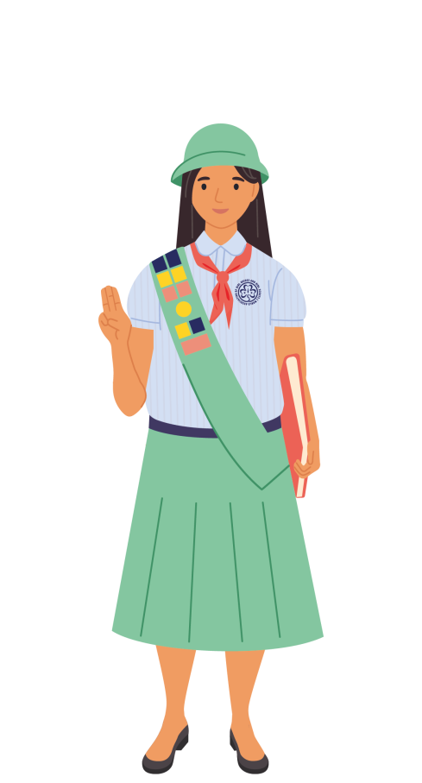
فك الشفرة
التحيز يعني "الحكم المسبق".
أي إنه عندما نشكل رأيًا أو شعورًا سلبيًا تجاه شخص أو مجموعة من الأشخاص دون فهم الصورة الأكبر.
الصورة النمطية هي فئة أو مجموعة نضع الأشخاص فيها.
إنها تعني عندما نعتقد أن الناس سيتصرفون أو يتحدثون أو يفكرون بطريقة معينة بسبب كيفية نشأتهم ومن أين أتوا.
Notes:
خطوات النشاط:
إقرأي بصوت عالٍ

Slide 21


الأعمار المتوسطة 15 دقيقة
إمكاناتك الفريدة
(صفحة معلومات القائدة)
تم اقتباس هذا النشاط من منهج مؤسسة (Peace Jam)
لنكن مستعدين
سنحتاج الآتي لهذا النشاط
اقرأي تعريف السلام وبناء السلام في الشريحة التالية.
رتبي الأشخاص في مجموعات من شخصين أو ثلاثة، ويفضل أن يكون الأشخاص الذين لا يتحدثون معهم عادة).
(سيتم استخدام هذه المجموعات لاحقًا في النشاط)
قلم رصاص أو قلم حبر
بعض الورق
Notes:
(اختياري)
صممت هذه الصفحة لمعلومات القائدة فقط

Slide 22


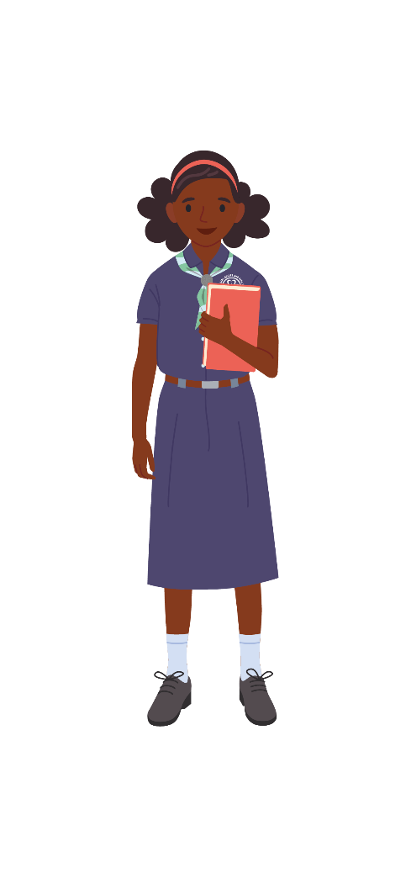
إمكاناتك الفريدة
بناء السلام هو ...
... حول التعامل مع أسباب قتال الناس ودعم الناس لإدارة خلافاتهم وصراعاتهم بطريقة غير عنيفة.
من المهم جدًا تطوير علاقات إيجابية وشخصية وجماعية عبر مختلف الأعراق والمعتقدات والثقافات والطبقات. يساعدنا فهم سبب اختلاف الناس وقيمة هذا الأمر وأهميته جميعًا على العيش في وئام.
السلام هو ....
... ليس فقط غياب الحرب، بل يعني الكرامة والأمان والرفاهية للجميع.
يختلف تعريف السلام من شخص لآخر ويمكن أن يتراوح من السعادة في أنفسنا ورؤية الوجوه المبتسمة لأحبائنا، إلى حل النزاعات داخل المجتمع وإنهاء العنف والممارسات الضارة في جميع أنحاء العالم.
Notes:
اقرأي بصوت عالٍ: اقرأي تعريف السلام وبناء السلام لمجموعتك.
تلميح: قد ترغبين بتكييف اللغة لتناسب قدرات مجموعتك. يمكنكِ أيضًا اختيار إزالة التعريفات والاحتفاظ بالعناوين وقراءة النص بصوت عالٍ فقط.

Slide 23
إمكاناتك الفريدة
سننظر في إمكاناتنا الفريدة وكيف يمكننا استخدام ذلك لخلق مجتمع شامل داخل وخارج المرشدات وفتيات الكشافة.
لدينا جميعًا مهارات ووجهة نظر فريدة (طرق رؤية العالم).
بعبارة أخرى، لكل منا إمكانات فريدة.
Notes:
خطوات النشاط:
إقرأي بصوت عالٍ

Slide 24
إمكاناتك الفريدة
نشاط
فكري في ثلاثة أشياء إيجابية قد يقول الناس أنكِ تساهمي بها. كيف تجيب كل مجموعة من المجموعات التالية على هذا السؤال عنكِ:
(يجب أن ينتهي بكِ الأمر بثلاث مجموعات من الإجابات)
يمكننا دائمًا الاعتماد على (اسمك) لـ _______ و ________ و ________.
أصدقاؤك الأوائل عندما كان عمرك حوالي خمس سنوات.
قائداتك في المرشدات وفتيات الكشافة.
أصدقائك وزملائك في المدرسة أو زملائك في النادي الرياضي.

Slide 25

إمكاناتك الفريدة
نشاط
فكري في ثلاثة أشياء إيجابية قد يقول الناس أنكِ تساهمي بها. كيف تجيب كل مجموعة من المجموعات التالية على هذا السؤال عنكِ:
(يجب أن ينتهي بكِ الأمر بثلاث مجموعات من الإجابات)
يمكننا دائمًا الاعتماد على (اسمك) لـ _______ و ________ و ________.
أصدقاؤك الأوائل عندما كان عمرك حوالي خمس سنوات.
قائداتك في المرشدات وفتيات الكشافة.
أصدقائك وزملائك في المدرسة أو زملائك في النادي الرياضي.
قائداتك في المرشدات وفتيات الكشافة...
1.
2.
3.
أصدقاؤك الأوائل عندما كان عمرك حوالي خمس سنوات...
1.
2.
3.
أصدقائك وزملائك في المدرسة أو زملائك في النادي الرياضي ...
1.
2.
3.

Slide 26
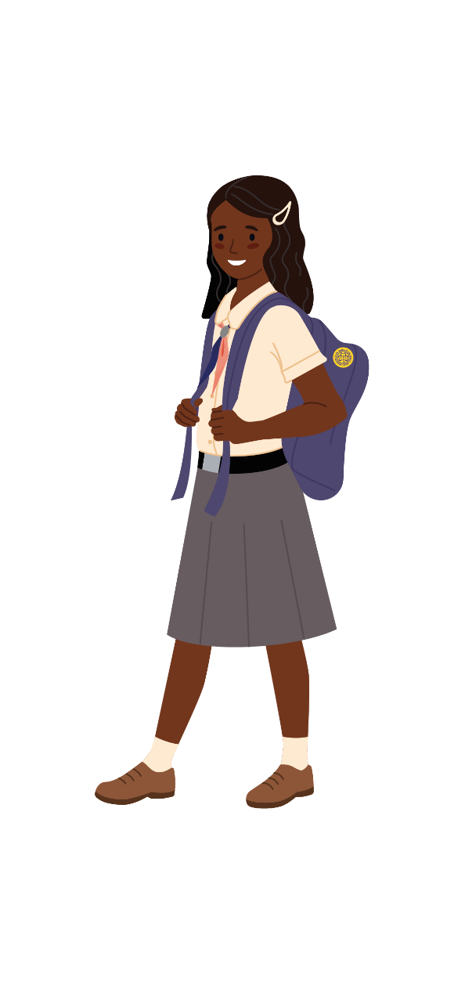
إمكاناتك الفريدة
نشاط
الآن فكري في الإمكانات الفريدة لشخص واحد في مجموعتك *:
اختاري كلمة واحدة تصف مساهمتهم *.
فمثلا:
أيدي رائعة في ربط العقد وتساعد الآخرين دائمًا على القيام بذلك.
Notes:
استخدمي المجموعات المعينة في بداية النشاط. يجب أن تستغرق هذه الشريحة 60-90 ثانية

Slide 27
إمكاناتك الفريدة
نشاط
قومي بشرح الكلمة التي اخترتها بالإشارات لوصف شخص آخر في مجموعتك. قومي بتمثيل الكلمة دون استخدام أي صوت.
الجميع الآن بحاجة إلى تخمين ما هو.
لنتأمل
قومي بشرح الكلمة التي اخترتها بالإشارات لوصف شخص آخر في مجموعتك. قومي بتمثيل الكلمة دون استخدام أي صوت.
الجميع الآن بحاجة إلى تخمين ما هو.

Slide 28
إمكاناتك الفريدة
لنتأمل
اختاري سؤالين للمناقشة
هل كانت المساهمات التي قدمتها لنفسك سهلة التفكير؟ لماذا تعتقدي ذلك؟
كيف تعكس مساهماتك الثلاث إمكاناتك الفريدة، ماذا تقول عنكِ؟
أي من هذه المساهمات تقدرها مجموعتك أكثر؟ المجتمع؟ المؤسسات بشكل عام؟ لماذا تعتقدي ذلك؟
لماذا من المهم تقدير الطرق المختلفة التي يساهم بها الناس في العالم؟
كيف يمكنك استخدام إمكاناتك الفريدة لبناء السلام في منطقتك المحلية؟

Slide 30


من الذي يسبب الصراع؟
(صفحة معلومات القائدة)
الأعمار المتوسطة 15 دقيقة
لنكن مستعدين
سنحتاج الآتي لهذا النشاط
من الأفضل العمل في مجموعات صغيرة
أقلام وأوراق (اختياري)
Notes:
(اختياري)
صممت هذه الصفحة لمعلومات القائدة فقط

Slide 31
من الذي يسبب الصراع؟
نشاط
اختاري 3 راويات:
الراوية الأولى
لديهن 90 ثانية لرواية قصة عن أنفسهن تنطوي على صراع مع أشخاص آخرين.
يمكن أن تكون قصة بسيطة، أو يمكنهم استخدام الاقتراحات أدناه.
لدى كل شخص آخر 10 ثوان لتحديد من المتسبب في الصراع.
هل تحتاجون إلى بعض الأفكار؟ اختر شخصيةً وموضوعاً ومشهدًا بشكل عشوائي لإنشاء قصة الصراع.
شخصية
موضوع
مشهد
شخص كبير في السن
شخص صغير ومعه كلبه
زملاء
كرة
تسوق للطعام
يلعبون لعبة
يمشي في الحديقة
سقط أرضاً
اصطدم بك

Slide 32
من الذي يسبب الصراع؟
نشاط
الراوية الثانية:
لديها 90 ثانية لتروي نفس القصة، ولكن من وجهة نظر شخص آخر في القصة. لا تخف من إضافة التفاصيل!
كل شخص لديه 10 ثوان ليقرر من تسبب في الصراع. هل غيرت رأيك؟
الراوية الثالثة:
he third storyteller:
يروي القصة من وجهة نظر شخصية أخرى.
10 ثوان لاتخاذ القرار! هل غيرت رأيك مرة أخرى؟

Slide 33
من الذي يسبب الصراع؟
لنتأمل
أ. هل ساعدك سرد القصة من وجهات نظر مختلفة في التفكير في الموقف بشكل مختلف؟
ب. إذا كان كل فرد في القصة يفكر في وجهة نظر الآخرين، فكيف تعتقد أن الموقف قد تغير؟

Slide 34
النساء
صانعات سلام
(صفحة معلومات القائدة)
الأعمار المتوسطة 15 دقيقة
امسحي رمز الاستجابة السريعة هذا ضوئيًا لعرض بطاقات النساء صانعات سلام.
لنكن مستعدين
سنحتاج الآتي لهذا النشاط
قوموا بتنزيل نسخة من بطاقات النساء صانعات سلام أو عرضها باستخدام رمز قارئ الباركود.
يمكنكم أيضًا إنشاء بطاقاتكم الخاصة لإضافتها إلى الحزمة، لمشاركة قصص النساء الملهمات في بلدكم.
نسخة من بطاقات النساء صانعات سلام، بطاقة واحدة لكل شخص/ أثنين أو مجموعة
https://www.wagggs.org/ar/resources/world-thinking-day-2021-activity-pack/
Notes:
(اختياري)
صممت هذه الصفحة لمعلومات القائدة فقط

Slide 35
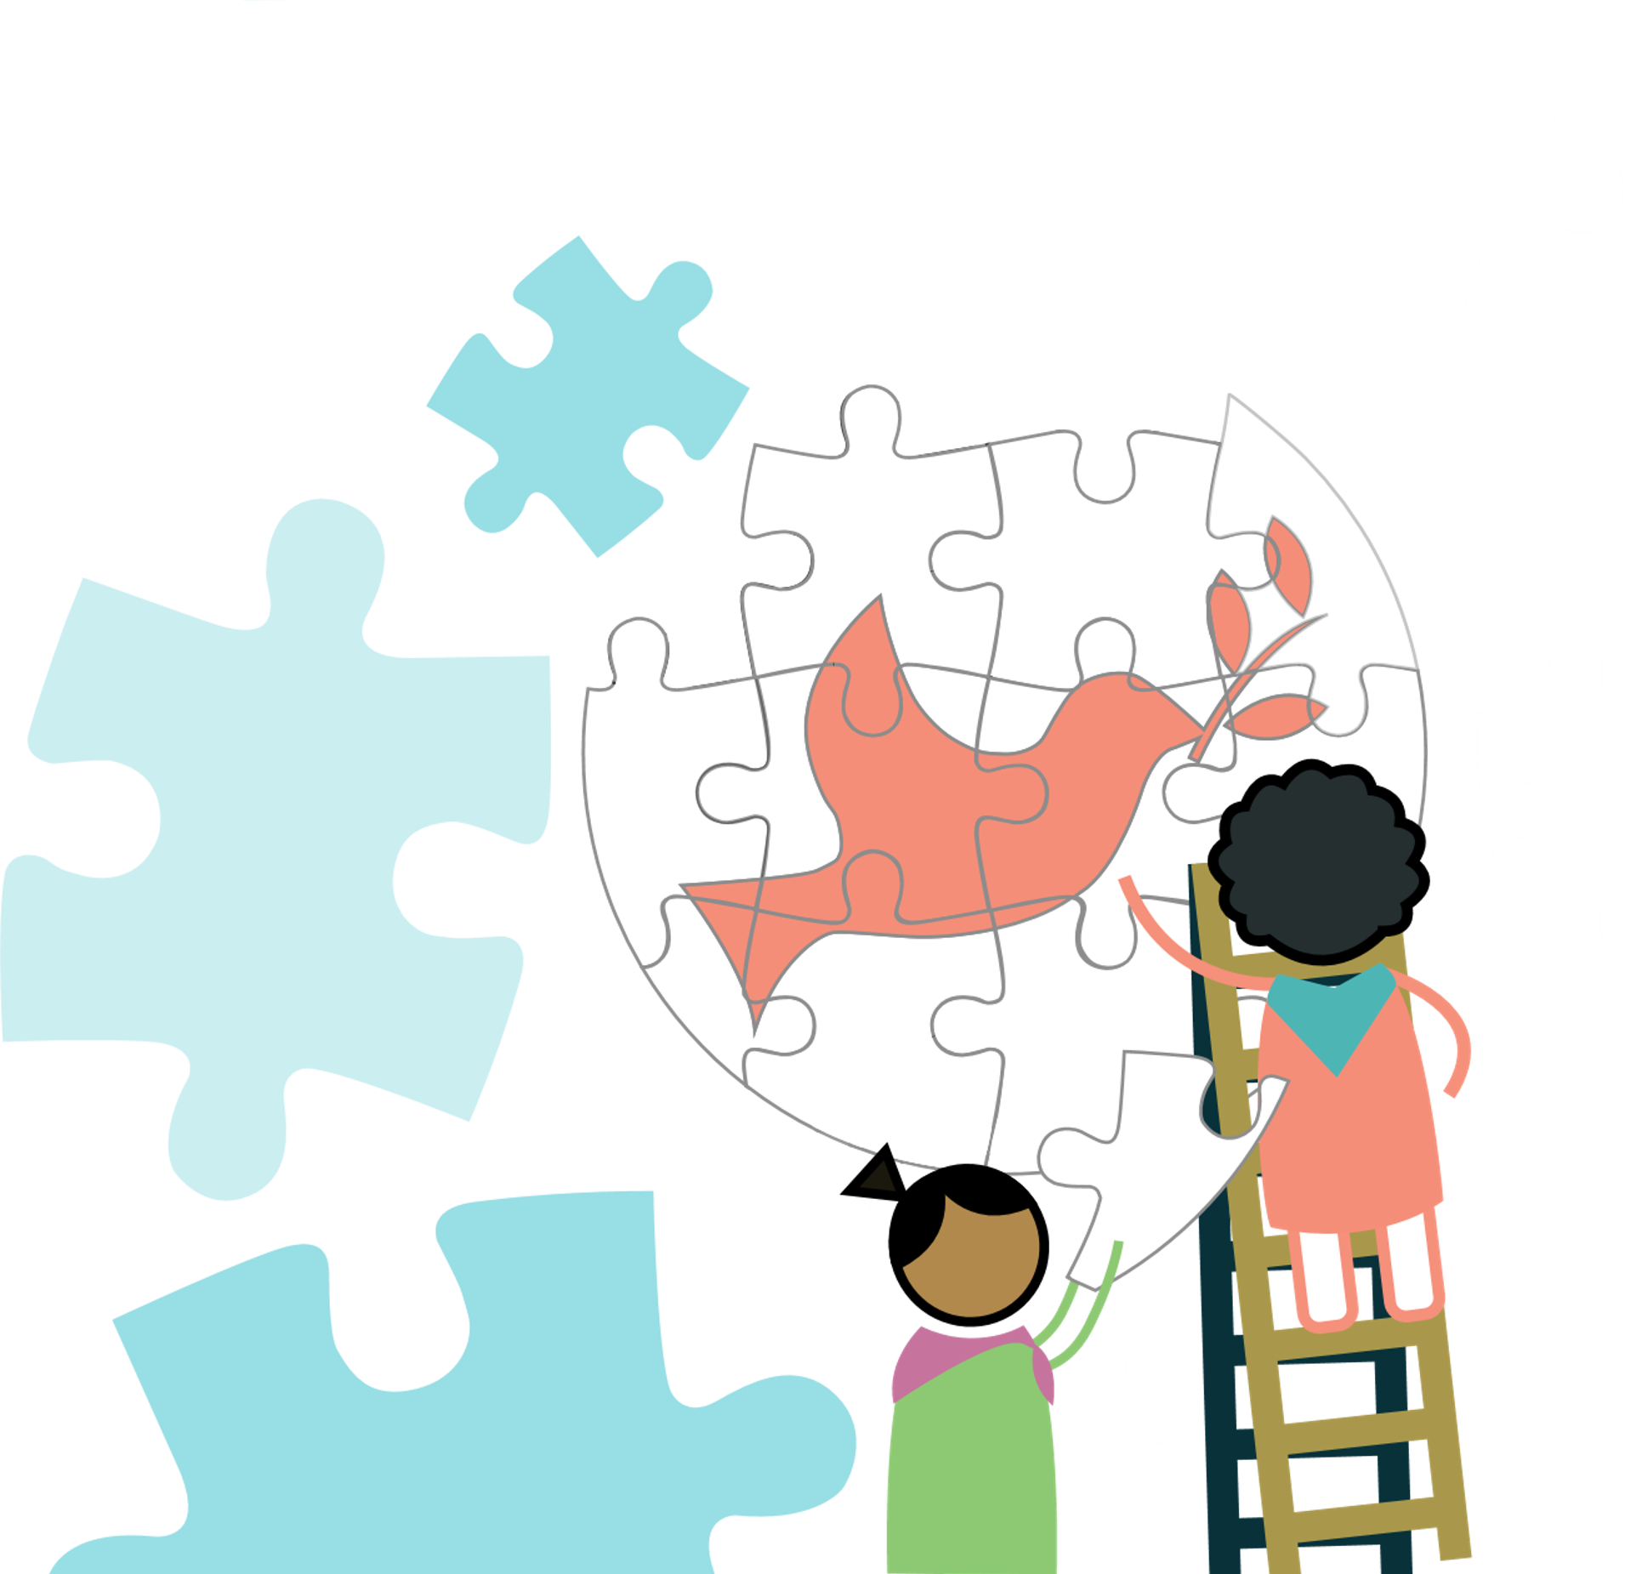
النساء صانعات سلام
نشاط
اختاري رقمًا من 1 إلى 11 ثم امسح رمز الاستجابة السريعة ضوئيًا *.
تهانينا! هذا الشخص هو الآن مرشح لجائزة نوبل للسلام.
(إذا كانت هذه المرأة قد فازت بالفعل بجائزة نوبل للسلام، فتظاهروا أنها لم تفز لتنفيذ هذا النشاط)
امسحي رمز الاستجابة السريعة هذا ضوئيًا لعرض بطاقات النساء صانعات سلام.
https://www.wagggs.org/ar/resources/world-thinking-day-2021-activity-pack/
https://www.wagggs.org/ar/resources/world-thinking-day-2021-activity-pack/
Notes:
إرشادات للقائدات:
* بديل عن العمل في مجموعات
إذا لم تتمكني من مسح رمز QR ضوئيًا ، فقومي بتقسيمهن إلى 11 زوجًا / مجموعة وقومي بتعيين صانعة السلام لكل مجموعة أو زوج من المشاركات بحيث تتوافق مع رقم المجموعة أو الزوج. للوصول إلى بطاقات Women Peacebuilder ، يرجى اتباع هذا الرابط: https://www.wagggs.org/en/resources/world-thinking-day-2021-activity-pack/

Slide 36

النساء صانعات سلام
نشاط
تخيلي أنكِ عضوة في لجنة جائزة نوبل للسلام. تحاول اللجنة أن يتفق الجميع على اختيار الفائز بجائزة السلام. عندما لا يكون هناك قرار بالإجماع، يتم الاختيار بأغلبية الأصوات.
يجب أن تقنعي زميلاتك أعضاء اللجنة (كل من تكملي هذا النشاط معه) أن الشخص الذي اخترته يستحق هذه الجائزة.

Slide 37
النساء صانعات سلام
نشاط
اقض بعض الوقت في تحضير عرضك
(إذا كنتي تقومي بإعداد عرضك كمجموعة، فاختاري شخصًا واحدًا لتقديمه).
سيكون لكل شخص في مجموعتك 45 ثانية لإقناع أعضاء اللجنة بالتصويت لصالح الشخص الذي تقدميه.
انظر إلى الملف الشخصي الذي حصلتي عليه وفكري في:
  الخطوات التي اتخذوها لبناء عالم أكثر سلاما
  الحواجز والعقبات التي تغلبوا عليها
  الفرق الذي صنعوه في العالم
  كيف يلهمونك
Notes:
إرشادات للقائدات:
أفكار العروض التقديمية:
بناءً على الوقت المتاح لديكِ ، يمكنكِ أن الطلب من المجموعة التصويت لعرضين أو ثلاثة عروض في وقت واحد (قد يساعد ذلك الجميع على تذكر العروض التقديمية بشكل أفضل).
يمكن للفائزين من كل جولة تقديم عرضهم مرة أخرى (لمدة 60 ثانية) في المرحلة النهائية.
للوصول إلى بطاقات Women Peacebuilders ، يرجى اتباع هذا الرابط: https://www.wagggs.org/en/resources/world-thinking-day-2021-activity-pack/

Slide 38
النساء صانعات سلام
نشاط
حان الوقت لتقديم العرض!
لديكِ 45 ثانية لعرض مرشحك.
تذكروا
ستصوتون لاحقًا، لذا قد ترغبون في تدوين الملاحظات.
يمكنكم أيضًا إضافة قاعدة إضافية، على سبيل المثال، لا يمكن لأي مجموعة التصويت لصالح المرشح الذي يقدمونه أو يروجون له.
Notes:
إرشادات للقائدات:
أفكار العروض التقديمية:
بناءً على الوقت المتاح لديكِ ، يمكنكِ أن الطلب من المجموعة التصويت لعرضين أو ثلاثة عروض في وقت واحد (قد يساعد ذلك الجميع على تذكر العروض التقديمية بشكل أفضل).
يمكن للفائزين من كل جولة تقديم عرضهم مرة أخرى (لمدة 60 ثانية) في المرحلة النهائية.
للوصول إلى بطاقات Women Peacebuilders ، يرجى اتباع هذا الرابط: https://www.wagggs.org/en/resources/world-thinking-day-2021-activity-pack/

Slide 39

النساء صانعات سلام
الآن بعد أن سمعتم كلام الجميع، صوّتوا لصانع السلام الذي تشعرون به، يجب أن تكون الفائز التالي بجائزة السلام.
هل تعلم؟
جائزة نوبل للسلام هي جائزة تُمنح لشخص قام بعمل رائع في؛ بناء السلام بين الدول، وتقليص عدد الجيوش الدائمة، أو إنشاء منظمات سلام.
من بين 107 شخصاً حصلوا على جائزة نوبل للسلام، هناك 17 امرأة.
أكملي نشاطًا من قسم "الوقوف معًا" واتخاذ الإجراءات وبناء السلام في مجتمعك.

Slide 41



جميع الأعمار 20 دقيقة
التفكير في السلام
(صفحة معلومات القائدة)
تم تقديم فكرة النشاط هذه من قبل الفرقة الثانية للزهرات لاريسا من جمعية المرشدات اليونانية
لنكن مستعدين
سنحتاج الآتي لهذا النشاط
تحضير المواد الفنية، بما في ذلك حماية مواد الحماية من الإتساخ.
ترتيب الأشخاص في مجموعات أصغر (إن أمكن).
سيسمح لكِ ذلك بالعمل كفرق خلال هذا النشاط
تعتمد المواد الإبداعية على نوع العمل الفني الذي تقرر القيام به.
Notes:
(اختياري)
صممت هذه الصفحة لمعلومات القائدة فقط

Slide 42



التفكير في السلام
نشاط
دعونا نعيد النظر في ما يعنيه السلام وبناء السلام!
السلام هو ....
... ليس فقط غياب الحرب، بل يعني الكرامة والأمان والرفاهية للجميع.
يختلف تعريف السلام من شخص لآخر ويمكن أن يتراوح من السعادة في أنفسنا ورؤية الوجوه المبتسمة لأحبائنا، إلى حل النزاعات داخل المجتمع وإنهاء العنف والممارسات الضارة في جميع أنحاء العالم.
بناء السلام هو ...
... حول التعامل مع أسباب قتال الناس ودعم الناس لإدارة خلافاتهم وصراعاتهم بطريقة غير عنيفة.
من المهم جدًا تطوير علاقات إيجابية وشخصية وجماعية عبر مختلف الأعراق والمعتقدات والثقافات والطبقات. يساعدنا فهم سبب اختلاف الناس وقيمة هذا الأمر وأهميته جميعًا على العيش في وئام.

Slide 43
التفكير في السلام
نشاط
دعونا نعيد النظر في ما يعنيه السلام وبناء السلام!
اسألي نفسك أو بعضكما البعض: ماذا يعني السلام لكِ؟ اكتبي الأفكار الرئيسية أو التخيلات أو الصور.
إذا كنتي تعملي في فرق صغيرة، إنقسّمي إلى مجموعاتك الآن.
كفريق شاركي أفكارك وقرروا كيف يمكنكم تقديم هذه الأفكار لبقية مجموعتك بطريقة إبداعية؟
أفكار:
إنشاء لوحة أو كولاج أو رسم أو أي شكل آخر من أشكال العمل الفني
استخدمي مواد طبيعية
قومي بأداء مقطع مسرحي
أكتبي أغنية أو شعر

Slide 44

التفكير في السلام
نشاط
كوني مبدعة....
كيف يمكن أن يلهم فنك الآخرين للتفكير فيما يعنيه السلام وبناء السلام بالنسبة لهم؟
5. اكتبي وصفًا موجزًا أو إعلان لإخبار الآخرين بما يدور حوله عملك الإبداعي وما يعنيه السلام بالنسبة لك.

Slide 45


التفكير في السلام
لنتأمل
كيف يمكن استخدام الفن لتعزيز السلام؟
كيف يمكن لمجموعتك استخدام الفن لإلهام الآخرين لبناء السلام؟
شاركي بما قمتي بإنشائه!
قومي بتنظيم معرض سلام لدعوة الآخرين ليكونوا جزءًا من محادثة حول بناء السلام.
يمكنك حتى استغلال هذا كفرصة لجمع التبرعات لصندوق يوم الذكرى العالمي!
شاركي صورك وأعمالك الفنية وأفكارك مع المرشدات وفتيات الكشافة حول العالم باستخدام الهاشتاج:
#WTD2020 #WorldThinkingDay #StandTogetherForPeace

Slide 46
جميع الأعمار 15 دقيقة
عملة الذاكرة
(صفحة معلومات القائدة)
لنكن مستعدين
سنحتاج الآتي لهذا النشاط
تحتاج كل لاعبة إلى عملة معدنية (يجب أن تكون سنة العملة المعدنية سنة من حياته).
رتبي الأشخاص في مجموعات أصغر (إن أمكن).
عملات
أدوات رسم
أدوات كتابة
مسجل
Notes:
(اختياري)
صممت هذه الصفحة لمعلومات القائدة فقط

Slide 47



عملة الذاكرة
نصيحة
اطرح السنة التي ولدت فيها من التاريخ الموجود على العملة.
الجواب هو كم كان عمرك عندما تم إصدار العملة.
نشاط
انظري إلى السنة المطبوعة على عملتك المعدنية واحسبي عمرك عندما تم إصدار هذه العملة. قومي بتدوين ذلك.
فكري في الأسئلة التالية وحددي بعض أالأشخاص لمشاركة إجاباتهم:
  ما هي أكثر ذكرياتك الجميلة من تلك السنة؟
  ما الذي كان من الممكن أن تفعليه عندما كنتِ في ذلك العمر؟
  ما هو الشيء المفضل لديكِ في ذلك العمر؟
  ماذا كان طعامك المفضل؟
نصيحة
يمكنك أيضًا مشاركة أفكارك مع مجموعتك من خلال الكتابة أو الرسم أو تسجيل صوتي.

Slide 48
عملة الذاكرة
نشاط
00
الآن شاركي شيئًا واحدًا كان سيجعل حياتك أكثر سلامًا في ذلك الوقت؟
بصفتك مرشدة أو فتاة كشافة، لديكِ القدرة على بناء السلام، من خلال القيام بدور جيد كل يوم.
ابتكري دوراً واحدًا جيدًا أو فعل سلام يمكن أن تفعليه الآن، كان من شأنه أن يساعد الأصغر عمراً منكِ؟
اجمع وأرسل
يمكنك جمع العملات المعدنية المستخدمة في النشاط وإضافة مساهمة صندوق يوم الذكرى العالمي لمجموعتك.

Slide 49

أنشري السلام
(صفحة معلومات القائدة)
جميع الأعمار 20 دقيقة
ساهمت في هذا النشاط فرقة 500، فرقة سيكاتونا، فتيات الكشافة في الفلبين.
لنبقى آمنين
سنحتاج الآتي لهذا النشاط
امسحي رمز الاستجابة السريعة هذا ضوئيًا لعرض بطاقات النساء صانعات سلام.
تأكدي من أن أعضاء مجموعاتك لديهم إذن ولي الأمر أو الوصي للتسجيل ومشاركة مقاطع الفيديو الخاصة بهم.
نسخة من الشارة العالمية تقريبًا. 20 سم × 20 سم، يجب أن يكون الجانب الآخر فارغًا.
اطبعيها أو ارسميها بنفسك!
يمكنك العثور على النموذج في الصفحة 62 من حزمة النشاط عبر الإنترنت
https://www.wagggs.org/ar/resources/world-thinking-day-2021-activity-pack/
https://www.wagggs.org/ar/resources/world-thinking-day-2021-activity-pack/
Notes:
(اختياري)
صممت هذه الصفحة لمعلومات القائدة فقط

Slide 50

أنشري السلام
نشاط
التقسيم إلى مجموعات صغيرة
فكري في كل ما اكتشفته حول بناء السلام. في مجموعاتك، أجبي عن الأسئلة التالية:
  كيف يمكنك الترحيب بالناس في مجتمعك وحتى إشراكهم في بعض أنشطتك؟
  ما الذي يمكنك فعله لفهم الأشخاص المختلفين عنكِ بشكل أفضل؟
  كيف يمكنك حل النزاعات في مجتمعك قبل أن تصبح مشكلات؟

Slide 51

أنشري السلام
قومي بإرسال الفيديو إلى الجمعية العالمية على at WTD@wagggs.org
أو
شاركي ذلك على وسائل التواصل الاجتماعي من خلال الهاتشاج التالي:
#WTD2020 #WorldThinkingDay #StandTogetherForPeace
نشاط
إنشاء مقطع فيديو
قومي بتجميع رسالة حول كيفية قيام المرشدات وفتيات الكشافة بتشكيل السلام على الجانب الفارغ من الشارة العالمية. يمكن أن يكون رسمًا أو نصًا أو ملصقًا أو صورة.
سجّلي مقطع فيديو (بحد أقصى 20 ثانية) يظهر رسمك أو قراءة رسالتك لبناء السلام على زي المرشدات وفتيات الكشافة.
ثم اقلبي الرسالة لتظهر للعالم الزهرة الثلاثية ثم قومي بتمرير الزهرة الثلاثية على الشاشة، يمكنك القيام بذلك في أي اتجاه.
نصيحة
قومي بتلوين أو تزيين الزهرة الثلاثية. حتى تبدو وكأنها تقف أو تبرز حقًا.

Slide 52
أشياء يمكن تغييرها
)صفحة معلومات القائدة(
للعمر المتوسطً 20 دقيقة
لنكن مستعدين
سنحتاج الآتي لهذا النشاط
اقرئي مسبقًا تعريف السلام وبناء السلام في الصفحة 8
نموذج "الأشياء التي يمكنني تغييرها". (نسخة من هذا في الشريحة التالية).
في حالة المجموعات الكبيرة، نوصيكِ باستخدام غرف جانبية للمناقشة.
Notes:
(اختياري)
صممت هذه الصفحة لمعلومات القائدة فقط

Slide 53
أشياء يمكن تغييرها
نشاط
انظري من النافذة أو الباب وفكري في مجتمعك والأشخاص من حولك.
ما هي القضايا التي تمنع مجتمعك من المساواة والسلام بقدر ما يمكن أن يكون؟
خذي الآن 5 دقائق لملء النموذج ثم ابدأ المناقشة حول الأسئلة التالية:
  أ. ما هي القضية التي شعرتي بها بشدة؟
  ب. ما رأيك في سبب هذه المشكلة؟
  ج. كيف سيبدو الحل المثالي والسلمي؟
  د. ما هي العقبات التي تجعل من الصعب الوصول إلى هذا الحل؟
Notes:
تعليمات القائدة:
في مجموعات، أو المجموعة بأكملها فكري وشاركي:
ما هي الإجراءات التي يمكنهم اتخاذها لإزالة العقبة أو حل المشكلة؟
2. بمجرد انتهاء النقاش لجميع المجموعات، اطلبي من البعض مشاركة نماذجهن والقضايا والحلول الخاصة بهن وعرضها على الشاشة.
إقرأي : هناك العديد من الأشياء التي تؤثر على حياتنا ، وبعضها أسهل في التغيير من البعض الآخر. امنحي كل مجموعة بضع دقائق لترتيب الإجراءات على مقياس سهل ، متوسط ، صعب.

Slide 54
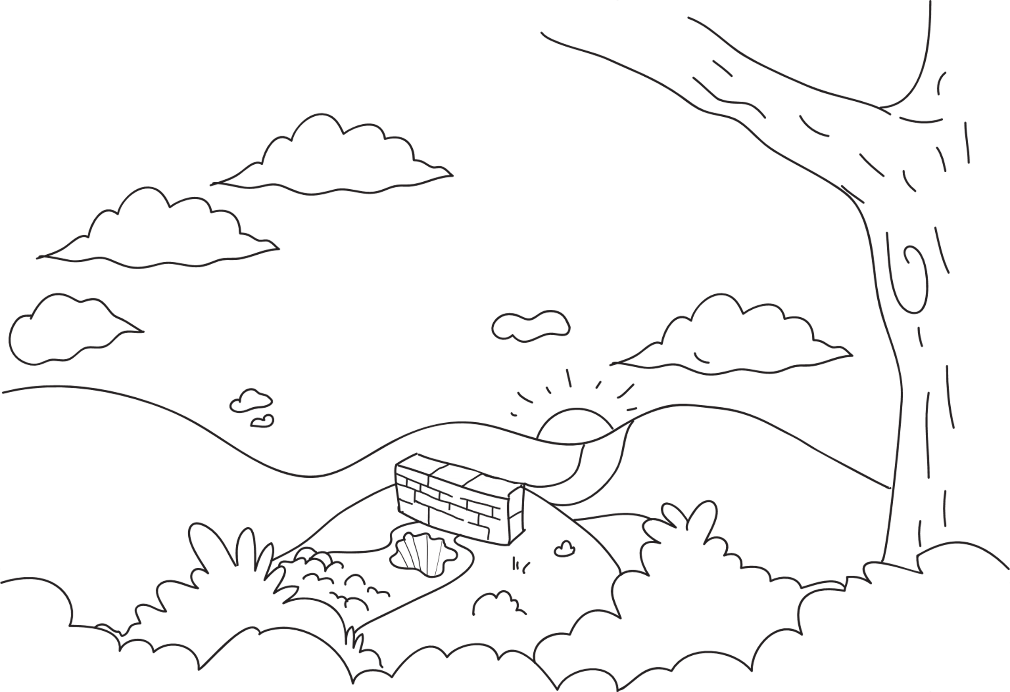
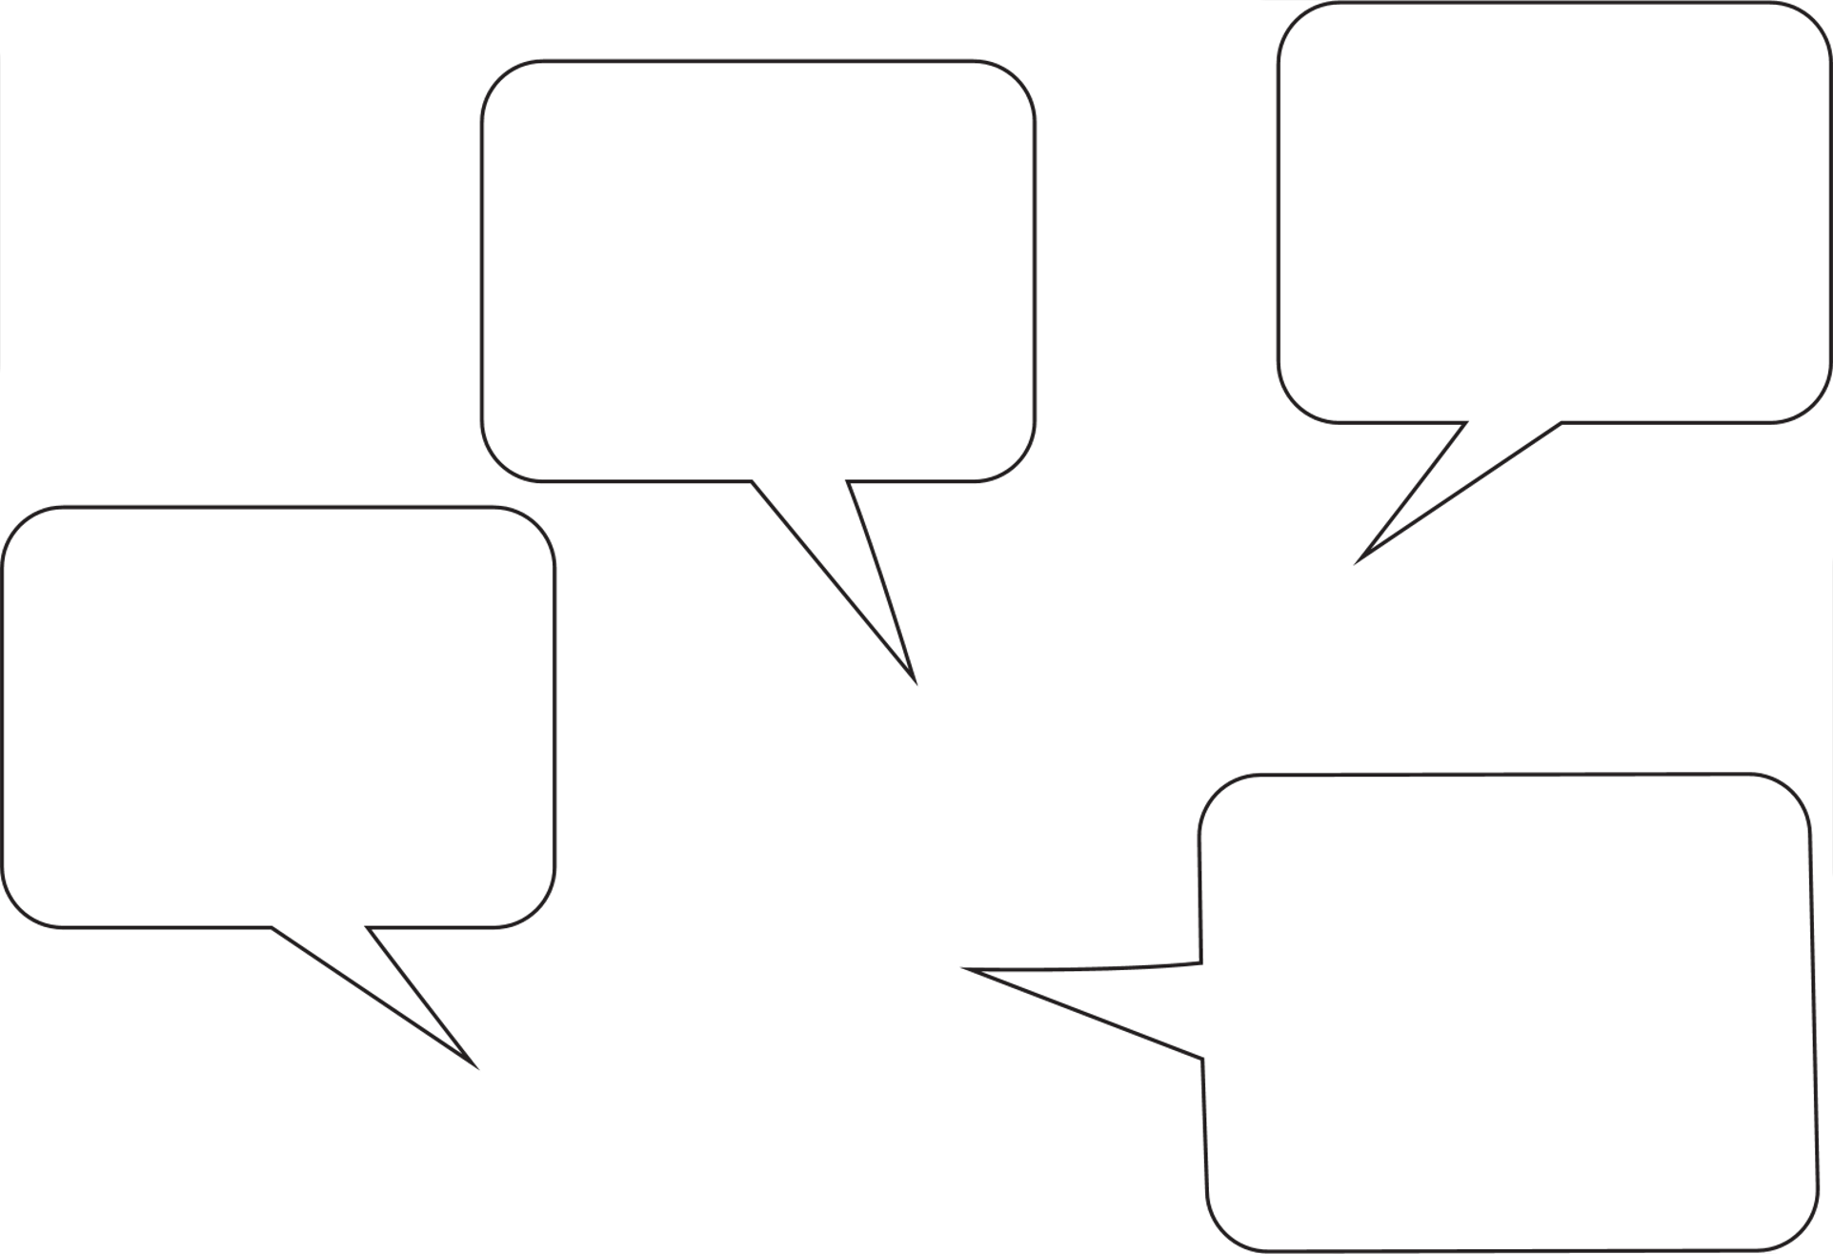
أشياء يمكن تغييرها
عقبة
كيف تمنع هذه القضية السيناريو المثالي من الحدوث؟
الوضع السلمي
ما هو السيناريو المثالي الذي يمكنك تخيله؟
سبب
كيف تمنع هذه القضية، السيناريو المثالي من الحدوث؟
القضية
ما هي القضية التي يمكنك رؤيتها؟
Notes:
تعليمات القائدة:
في مجموعات، أو المجموعة بأكملها فكري وشاركي:
ما هي الإجراءات التي يمكنهم اتخاذها لإزالة العقبة أو حل المشكلة؟
2. بمجرد انتهاء النقاش لجميع المجموعات، اطلبي من البعض مشاركة نماذجهن والقضايا والحلول الخاصة بهن وعرضها على الشاشة.
إقرأي : هناك العديد من الأشياء التي تؤثر على حياتنا ، وبعضها أسهل في التغيير من البعض الآخر. امنحي كل مجموعة بضع دقائق لترتيب الإجراءات على مقياس سهل ، متوسط ، صعب.

Slide 55
أشياء يمكن تغييرها
الإجراءات التي يمكن أتخاذها
السهل
المتوسط
الصعب
لديكم القوة لبناء السلام وإحداث التغيير!
Notes:
تعليمات القائدة:
في مجموعات، أو المجموعة بأكملها فكري وشاركي:
ما هي الإجراءات التي يمكنهم اتخاذها لإزالة العقبة أو حل المشكلة؟
2. بمجرد انتهاء النقاش لجميع المجموعات، اطلبي من البعض مشاركة نماذجهن والقضايا والحلول الخاصة بهن وعرضها على الشاشة.
إقرأي : هناك العديد من الأشياء التي تؤثر على حياتنا ، وبعضها أسهل في التغيير من البعض الآخر. امنحي كل مجموعة بضع دقائق لترتيب الإجراءات على مقياس سهل ، متوسط ، صعب.
بعد أن اكملت جميع المجموعات إجراءاتها، قومي بجمعهن مرة أخرى.
اقرأي بصوت عالٍ: لديك القوة لبناء السلام وإحداث التغيير! حافظي على صورة التغيير. هل أنتِ مستعدة للتعامل مع المشكلة التي حددتها؟ هل هناك أي شيء تعتقدين أنه من المستحيل تغييره؟ لماذا؟
القائدات: عليكم تتبع الإجراءات والخطوات الإضافية التي يمكن للفتيات اتخاذها بشأن القضايا المذكورة.

Slide 56
جميع الأعمار 15 دقيقة
تموجات السلام
)صفحة معلومات القائدة(
لنكن مستعدين
لنبقَ بأمان
املأي نصف الوعاء بالماء
سوف تحتاجين إلى البعض الحصى الصغيرة. (إذا لم تتمكني من الحصول على حصى صغيرة، يمكن استبدالها ببعض البذور أو الحبوب الصغيرة)
يحتاج هذا النشاط إلى الماء، احرصي على اتخاذ التدابير اللازمة.
Notes:
(اختياري)
صممت هذه الصفحة لمعلومات القائدة فقط

Slide 57
تموجات السلام
نشاط
ماذا سيحدث لو قامت عشرة ملايين مرشدة وفتيات كشافة باتخاذ إجراء واحد نحو السلام؟
أغمضي عينيك واستمعي إلى الراوي​
​
الآن التقطي الحصاة وأغلقي عينيك. كيف تشعرين بها في يدك؟ أين تعتقدين أنها كانت؟ فكري في الرحلة التي مرت بها، واللحظات المدهشة والمبهجة والهادئة التي مرت خلالها​
​الآن خذي بعض الحصى وقومي بإسقاطها معاً في الوعاء- ماذا فعل الماء هذه المرة؟ كيف تغير التموج؟ هل كان هناك المزيد من الحركة؟​
​
اتخذي قرارًا بشأن إجراء ترغبين باتخاذه خلال الأسبوع القادم لبناء هذا الشعور بالسلام
Notes:
تعليمات للقائدات:
يقرأ الراوي بصوت عالٍ:
ماذا سيحدث إذا قامت عشرة ملايين مرشدة وفتيات كشافة بعمل واحد تجاه السلام ، كيف ستبدو هذه التموجات؟ ما الفرق الذي سيحدثه هذا في العالم؟
الآن التقطي الحصاة وأغلقي عينيك. كيف تشعرين بها في يدك؟ أين تعتقدين أنها كانت؟ فكري في الرحلة التي مرت بها، واللحظات المدهشة والمبهجة والهادئة التي مرت خلالها​. يمكن لحجر صغير أن يحدث فرقاً- لكن تخيلي تأثير الحجار معاً.
الآن خذي بعض الحصى وقومي بإسقاطها معاً في الوعاء- ماذا فعل الماء هذه المرة؟ كيف تغير التموج؟ هل كان هناك المزيد من الحركة؟ تخيلي أن كل حصاة هي فعل سلام. إنها تحدث تموجًا ويمكن أن يكون لها تأثيراً أكبر مما قد تتخيلين.
فكري في التأثير الذي يمكنك إحداثه كواحدة من عشرة ملايين مرشدة وفتاة كشافة تعمل جميعها من أجل بناء السلام.

Slide 58




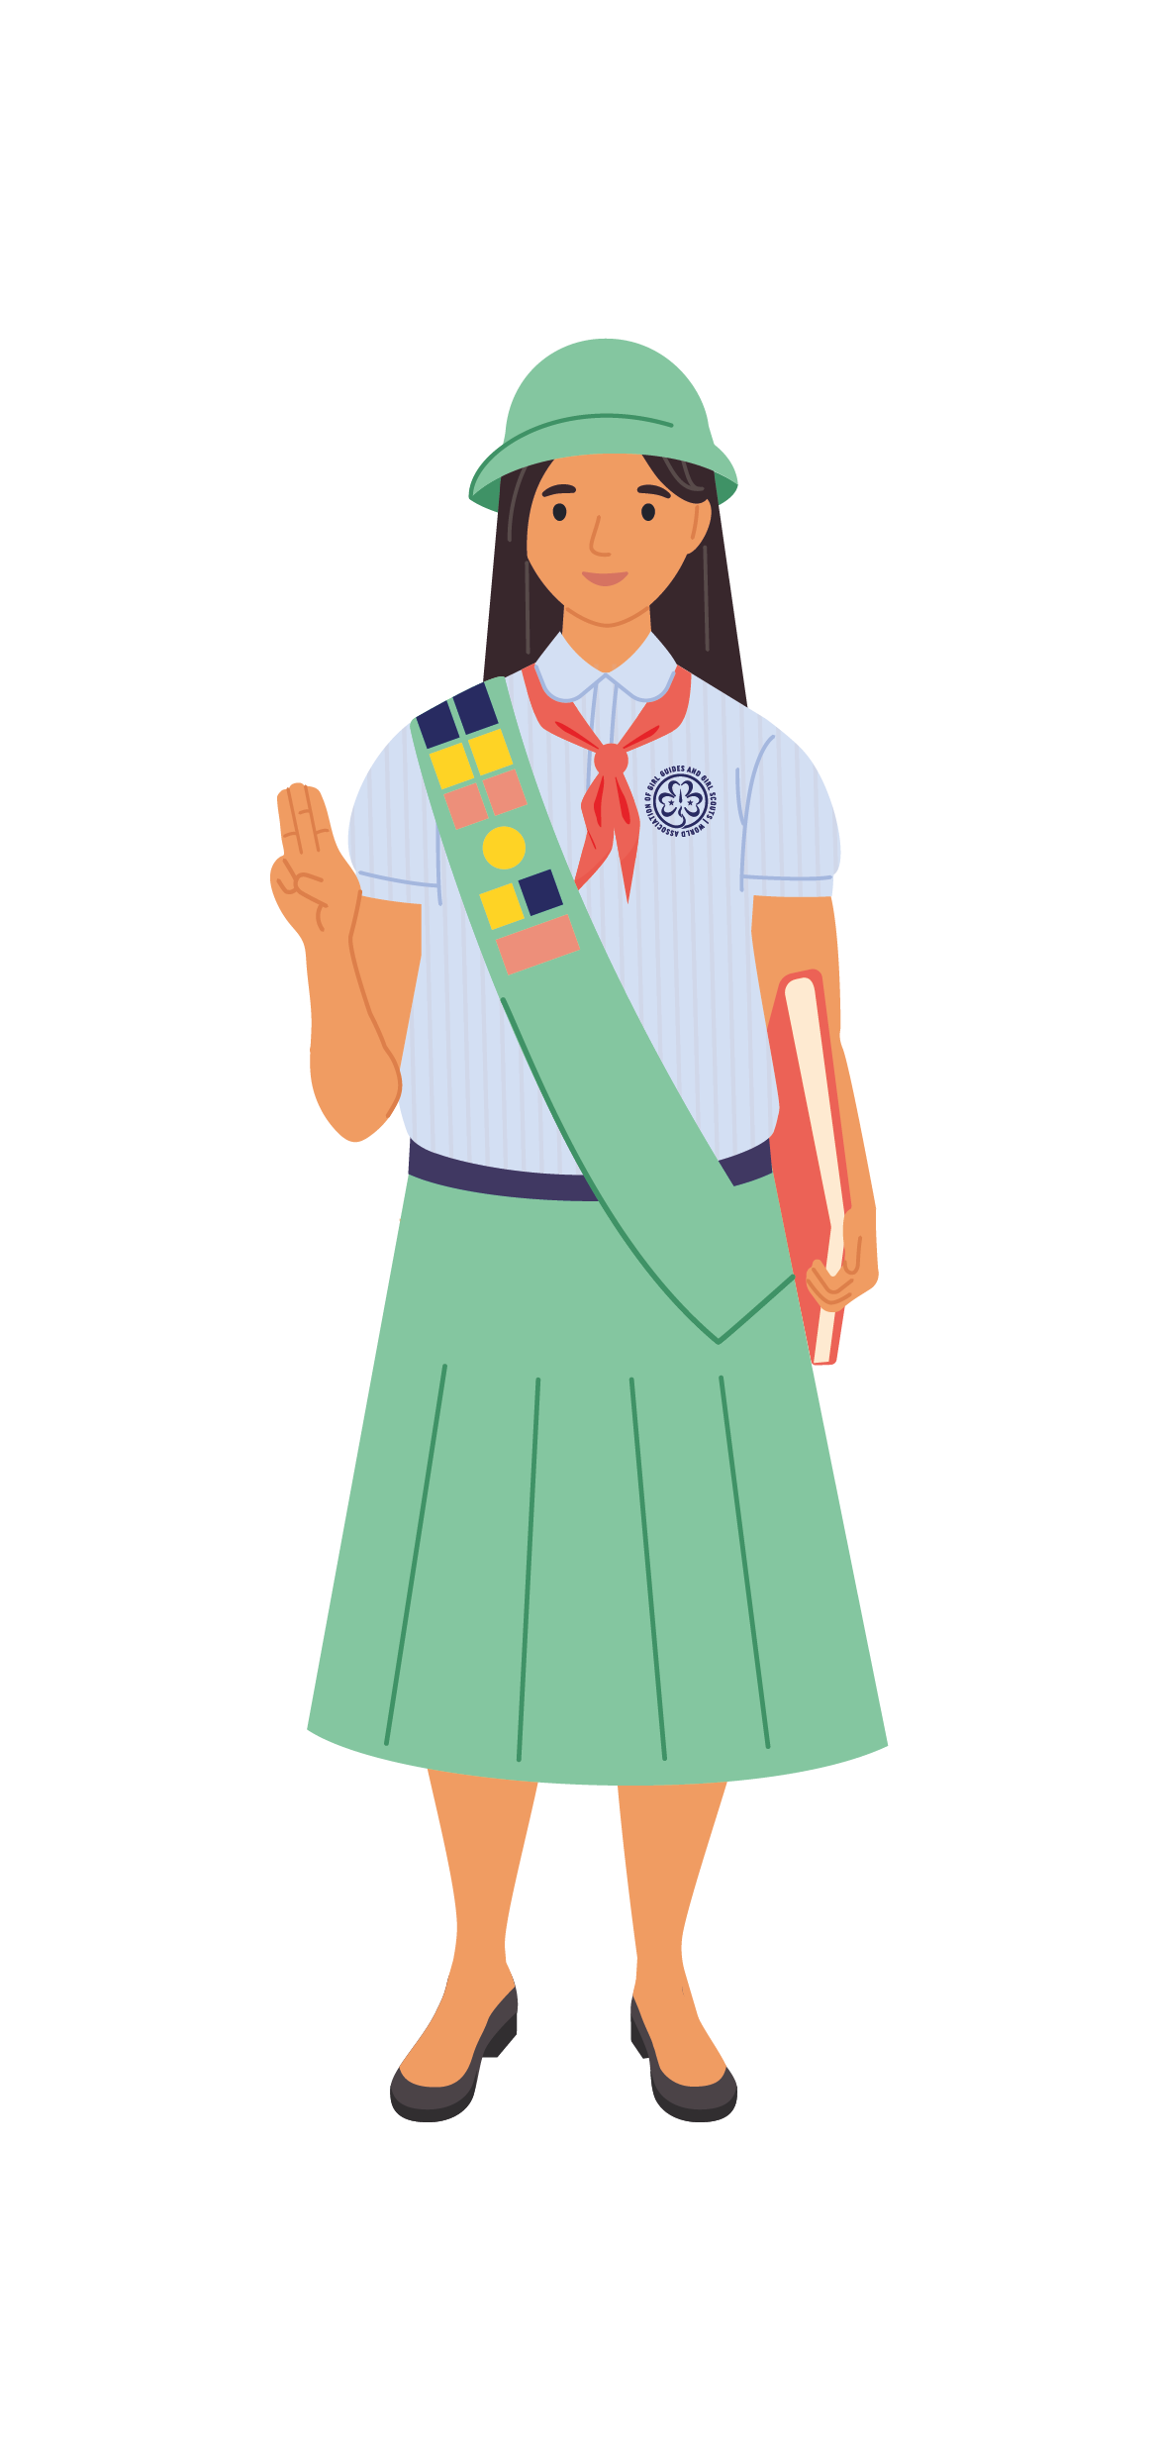
وعدنا العالمي
نشاط
جددي وعدك والتزامك بناء السلام ورسم مستقبل إيجابي
جميع الأعمار
15 دقيقة
كوني النسخة الأفضل من نفسك
اختتمي أنشطة يوم الذكرى العالمي بحفل لوعد المرشدات
حافظي على قانون المرشدات او قانون فتيات الكشافة
ساعدي مجتمعك وبلدك
Notes:
تعليمات القائدات:
إقرأي بصوت عالٍ: بصفتنا مرشدات وفتيات كشافة ، نتشارك بمجموعة من القيم الفريدة التي تساعدنا على العيش بهدف جعل العالم مكانًا أفضل. بالرغم من اختلاف الوعد من دولة إلى أخرى، فإنه يتكون من ثلاثة أجزاء رئيسية:

Slide 59
وعدنا العالمي
نشاط
جددي وعدك والتزامك ببناء السلام ورسم مستقبل إيجابي
اكتبي عما يمكنك القيام به (كتحول جيد) للمساعدة في بناء السلام.
الآن انظري إلى وعد المرشدات وفتيات الكشافة في دول أخرى، واقرأي على الأقل وعد واحد من دولة أخرى.
كيف يختلف هذا الوعد أو يتشابه مع الوعد في بلدك؟
Notes:
تعليمات القائدات:
اقرأي بصوت عالٍ: إذا اتخذنا جميعًا خطوات معًا نحو عالم أكثر سلامًا وقمنا بعمل جيد كل يوم فسيكون ذلك عشرة ملايين عملية سلام كل يوم وثلاثة مليارات وستمائة وخمسين مليون عمل سلام كل عام!

Slide 60


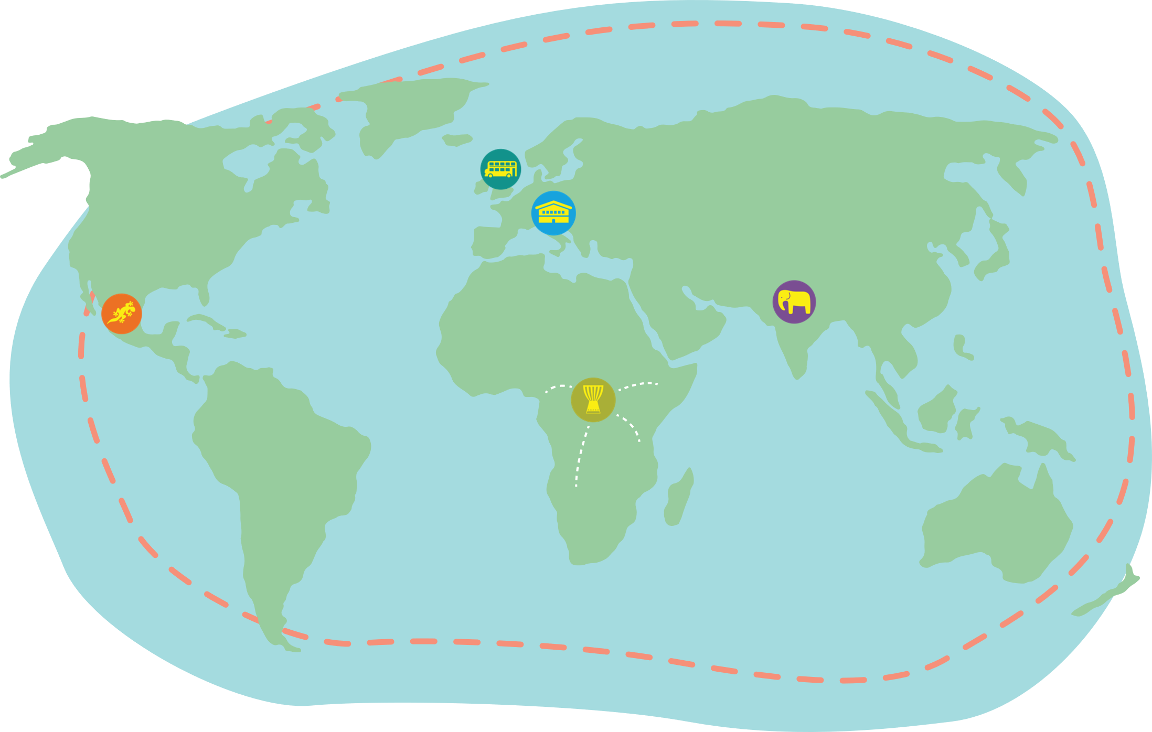



وعد المرشدات حول العالم
أقسم بشرفي أن أبذل قصارى جهدي، وأن اؤدي واجبي تجاه الله ووطني، وأن أساعد الناس طوال الوقت، وأن احترم قانون المرشدات/فتيات الكشافة.
وعد مرشدات سوريا
بعون الله بعونكم وبسعادة
أو "بمساعدتك وبكل سرور"
أعد أن أبذل قصارى جهدي:
لدراسة تفصيلية لقيم قانون فتيات الكشافة لدينا ،
للبحث عن معنى حياتي ،
للمشاركة في المجتمع الذي أعيش فيه
- وعد فتيات الكشافة في سويسرا
أعد أن أبذل قصارى جهدي
لأن أكون صادقًا مع نفسي وأطور معتقداتي
لخدمة مجتمعي واستراليا
والعيش بقانون المرشدات
وعد مرشدات أستراليا
أعد بشرفي أن أبل قصارى جهدي:
لأقوم بواجبي نحو الله ووطني ، وأن أساعد الناس في كل وقت وأن أطيع قانون المرشدات.
- وعد مرشدات فنزويلا
أعد بشرفي أن أبل قصارى جهدي:
لأقوم بواجبي نحو الله ووطني ، وأن أساعد الناس في كل وقت وأن أطيع قانون المرشدات.
- وعد مرشدات كينيا

Slide 61
وعدنا العالمي
نشاط
شاركي بفعل السلام (التحول الجيد) الذي كتبته ، ثم أعدي الوفاء بوعدك كمجموعة
دعونا نفكر
تمثل الجمعية العالمية للمرشدات وفتيات الكشافة أكثر من عشرة ملايين مرشدة وفتاة.​
ما هي الدول الأخرى التي يمكنك التفكير فيها والتي قد يكون فيها مرشدات وفتيات كشافة؟​
كيف تتوقع أن تكون حياة فتاة مثلك في هذا البلد؟​
  هل حقاً تعلم ذلك؟ كيف تمكنت من معرفة ذلك؟​

Slide 62
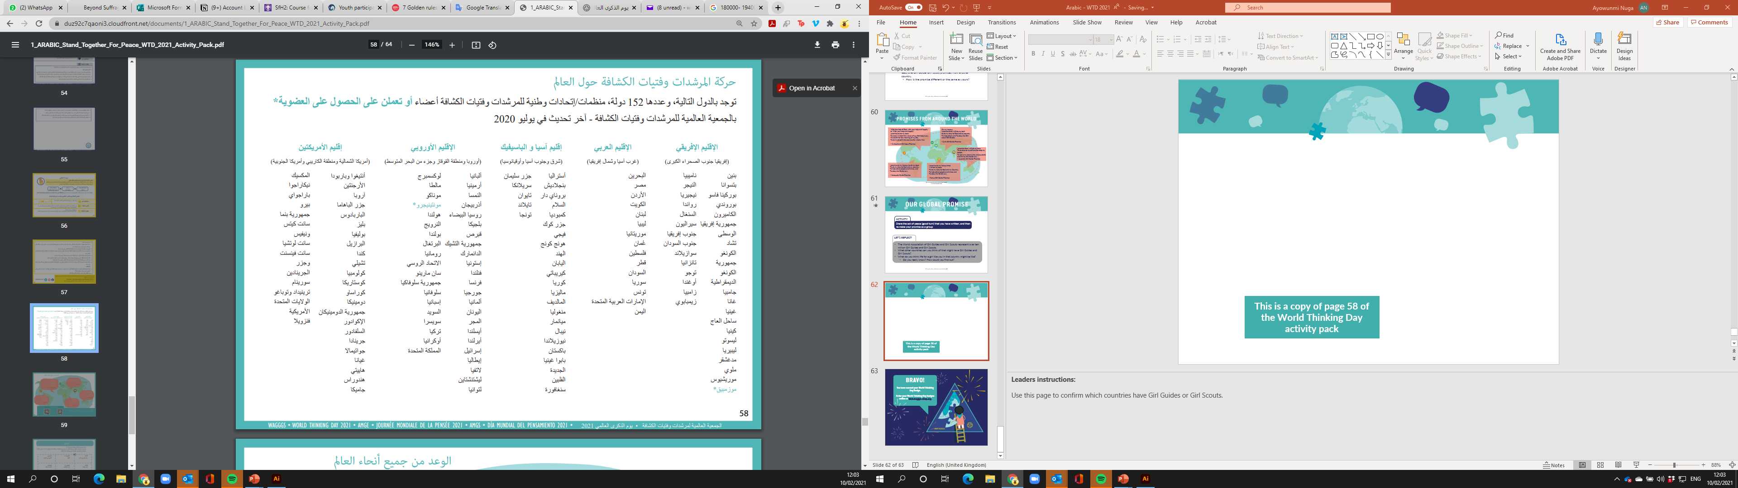
هذه نسخة من صفحة 58 من حزمة يوم الذكرى العالمي
Notes:
تعليمات القائدات:
استخدمي هذه الصفحة لتأكيد البلدان التي بها مرشدات أو فتيات كشافة.

Slide 63




رائع!
لقد حصلتِ على الشارة الخاصة بيوم الذكرى العالمي
يمكنك طلب الشارة الخاصة بيوم الكرى العالمي عبر الرابط التالي
www.wagggs-shop.org

